Slide 1
Plain Concepts
Mobility Day
Madrid-Barcelona
13-14 de mayo, 2015

Slide 2
Desarrollo de aplicaciones nativas multiplataforma para Windows, Android e iOS con Xamarin
Marcos Cobeña Morián, Xamarin Team Lead, mcobena@plainconcepts.com

Slide 3


¿Qué es ?
Mono Project: .NET en sistemas tipo UNIX
Ximian > Novell > Xamarin
MonoTouch, Mono for Android > Xamarin.iOS, Xamarin.Android
MonoDevelop > Xamarin Studio
Xamarin.Forms, Xamarin Test Cloud, etc.

Slide 4
Por qué Plain Concepts ♥ Xamarin
Porque Plain Concepts ♥ Microsoft
Tenemos un amplio y sólido conocimiento sobre .NET
Antes de Xamarin, Windows y Windows Phone era nuestro campo en dispositivos móviles
Desde Xamarin
Nos ha permitido llegar a Android e iOS a una velocidad increíble
El rendimiento es nativo
UX nativa es un valor enorme al final
Damos mucho más valor a nuestros clientes, con el mismo equipo humano
Hemos reducido el Time To Market significativamente

Slide 5

Xamarin addresses an untapped market need: C# developers who want to apply their skills to mobile, while delivering fully native user experiences and application performance.
- Xamarin at the Top of the Visionary Quadrant in Gartner’s Report

Slide 6

Xamarin.Android
Binding en C# a toda la API en Java de Android
Diseñador de UI nativo desde Visual Studio
APK incluye runtime de Mono (AOT próximamente)
P/Invoke a código nativo (C/C++)
“Todo lo que se puede hacer en Java se puede hacer en C# con Xamarin usando Visual Studio”

Slide 7

MvvmCross
Framework de MVVM “para todo”
IoC, DI, plugins, etc.
Comunidad plugins NuGet
Open Source: https://github.com/MvvmCross
Notes:
Lo usamos en todos los proyectos con Xamarin en Plain Concepts

Slide 8
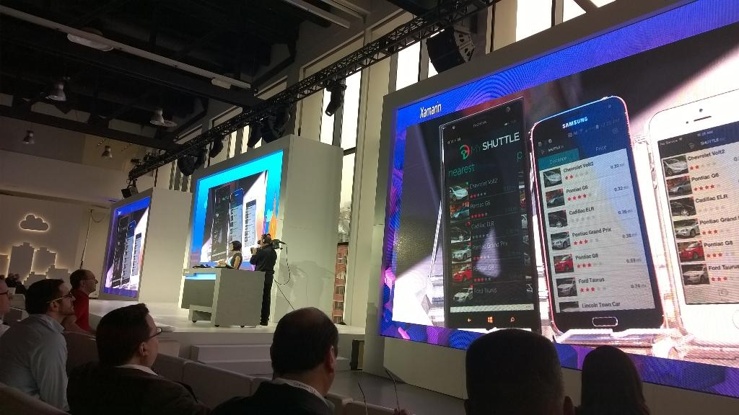
MyShuttle
Suite Uber-like
Made In Plain Concepts
Presentada en el pasado Microsoft Connect();
Usada en el Build 2015, hace dos semanas
Las apps de la derecha, hechas con Xamarin ☺
Código fuente descargable

Slide 9
Demo
MyShuttle, Xamarin.Android y MvvmCross
Notes:
MyShuttle.Client.Droid
MyShuttle.Client.Core
Android Designer
MvvmCross things: VMs, converters, etc.

Slide 10

Xamarin.iOS
Bindings en C# a la API en Objective-C de iOS
Tanto los Storyboards como XIBs se pueden editar desde Visual Studio
Desde Windows, es obligatorio un Mac: Xamarin Build Host
Las apps en iOS están siempre precompiladas (AOT)
P/Invoke a código nativo (C/C++/Objective-C)
“Todo lo que se puede hacer en Objective-C se puede hacer en C# con Xamarin usando Visual Studio”

Slide 11
Demo
MyShuttle, Xamarin.iOS
Notes:
Same as Android but with iOS

Slide 12
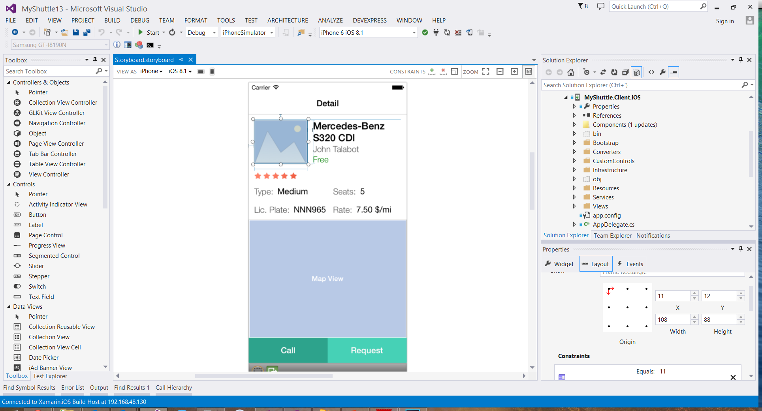

Slide 13
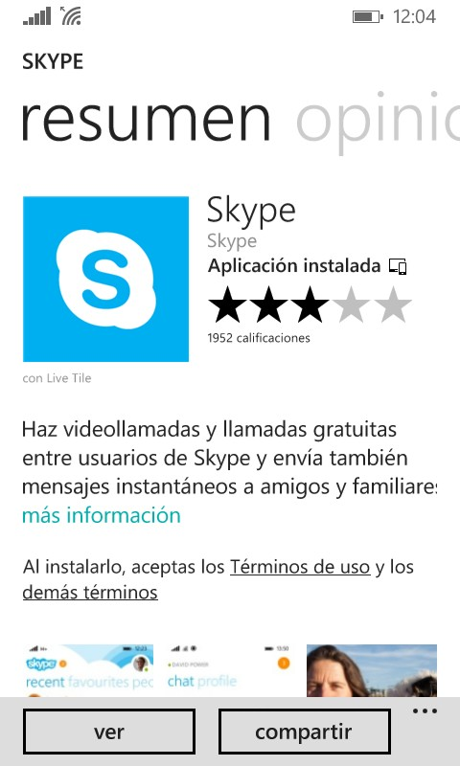

Windows (Universal)
Aunamos Windows Store (tablet) y Windows Phone
Se generan dos APPX distintos, pero comparten código
Incluso vistas (aproximación de vistas distintas y User Controls compartidos)
El diseñador nos permite seleccionar el dispositivo al vuelo

Slide 14
Demo
MyShuttle, Windows Store Universal
Notes:
Same but with Windows Store Universal
How MvvmCross fits as well
WP Project, WS Project
Shared Project

Slide 15

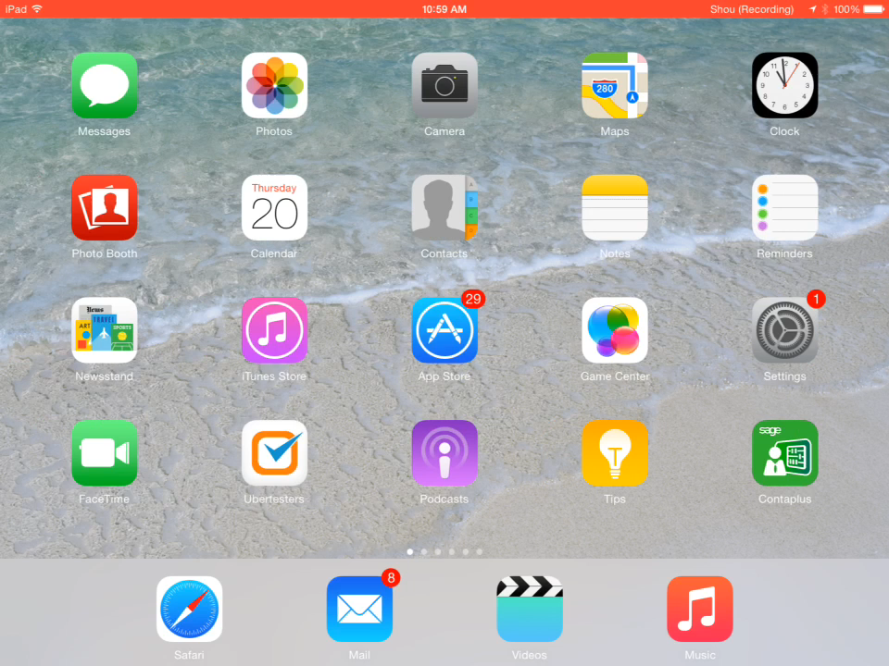

Apps financieras para Android e iOS, hechas por nuestro Xamarin Team
Permiten a los usuarios acceso inmediato y ubicuo a los datos financieros de sus empresas
Éstos se almacenan de forma segura en OneDrive
Notes:
Months before starting this project, our Web Team workmates were involved on the apps for Windows 8, using HTML5 and JavaScript. It was a shame because with Xamarin, we could have achieved an unbelievable code reuse by that time.
3 different apps at stores
2 different platforms: Android & iOS
2 different form factors: phone & tablet (bundled on the same package)
In the end, 3 x 2 = 6 different packages sent to the stores
Sage apps work with data retrieved from:
The cloud: thanks to OneDrive support, the users can securely store their financial analysis data on the cloud, and feed these apps just from there
Isolated storage: it is provided a guest account which works with local toy data, providing an straightforward way to have a look on how the apps work

Slide 16
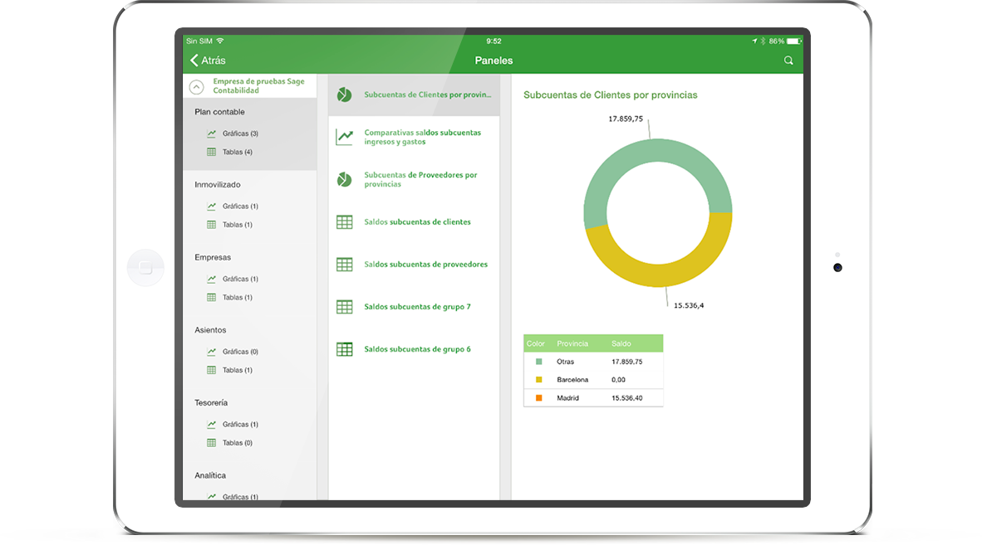
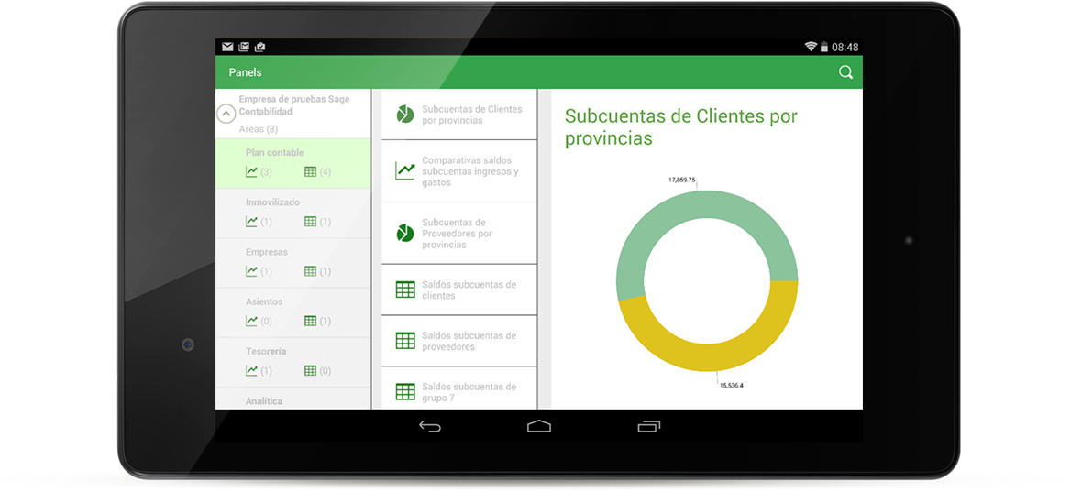
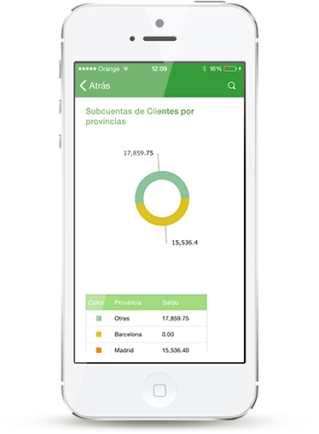
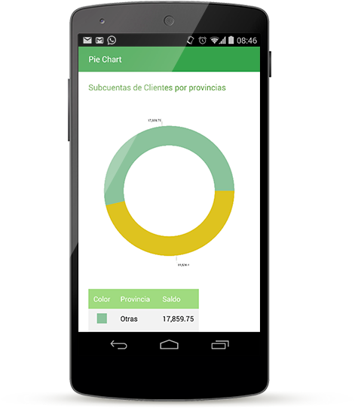
$$\left(3 apps×2 plats.\right)×2 facts. de forma$$
App mostrada: “Panel Sage Contaplus”

Slide 17

Suite creada con Microsoft
UI desarrollada con los diseñadores de Xamarin para Android e iOS en Visual Studio
Comenzamos usando Xcode en Mac para la UI, y justo Xamarin lanzó el diseñador de iOS para Visual Studio
Trabajo diario gestionado con Microsoft Team Foundation Server
Con el soporte a Git, sincronizamos fácilmente el código en Mac, para hacer pequeños cambios cosméticos desde Xamarin Studio y Xcode Interface Builder

Slide 18
Tardamos ~3 meses un equipo de 2-3 personas (¡toda la suite!)
Aprendimos a diseñar UIs en Android e iOS con éste proyecto
Una persona trabajaba en Android
Otra en iOS
Ambas generaban la lógica que ambas consumían
75% del código compartido
Hemos publicado, junto con Xamarin, el Caso de Éxito

Slide 19

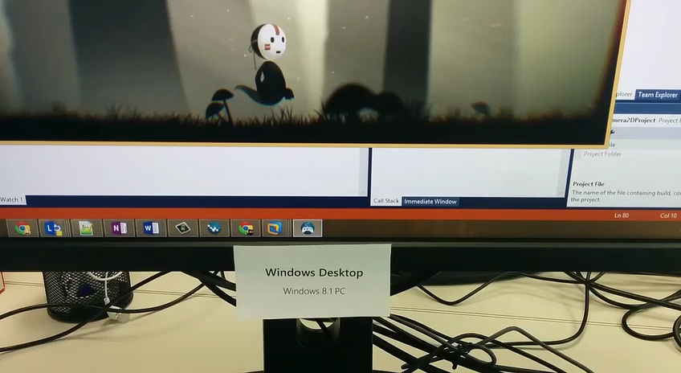
Escribe solo una vez juegos 2D/3D en C#, despliega en:
Windows Store & Phone
Android (Xamarin)
iOS (Xamarin)
¡Y muchas más!
¡Visítanos! http://waveengine.net/
An absolutely brilliant game engine written in C#
Miguel de Icaza ¹
¹ https://twitter.com/migueldeicaza/status/304629643602964481

Slide 20

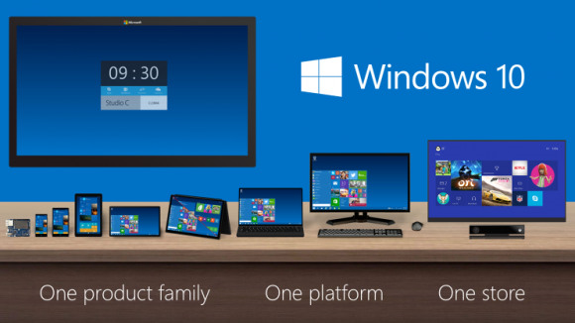

Slide 21
¡Muchas gracias!

Slide 22


